Slide 1
HorizonNet 논문 해석
길다영
2021. 07. 12
https://github.com/sunset1995/HorizonNet 참고.

Slide 2
3.1
3.2
3.3
HorizonNet
Post-processing
Pano Stretch
Data Augmentation
1D Layout Representation
Feature Extractor
Recurrent Nueral Network for Capturing Global Infor-mation
3. Approach
1D Layout Representation
Feature Extractor
Recurrent Nueral Network for Capturing Global Infor-mation
Recovering the Floor and Ceiling Planes
Recovering Wall Planes
목차
Contents
4.1
4.2
4.3
4. Experiments
Datasets
Training Details
Cuboid Room Results
4.4
4.5
Ablation Study
Non-cuboid Room Results

Slide 3
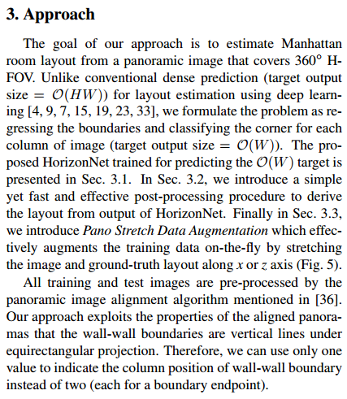
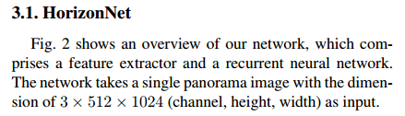
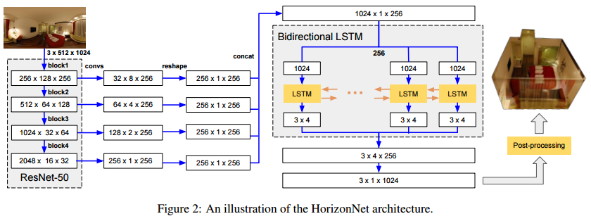
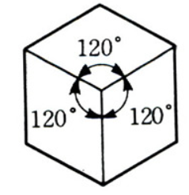
HorizonNet
목표 : 360도 파노라마 이미지로부터 Manhattan room layout 추정
3.1
경계를 회귀시키고 이미지의 각 열의 모서리를 분류함으로써 문제를 공식화함.
3.1
: 대상을 예측하기 위해 훈련된 HorizonNet이 제시되어 있음.
3.2
: HorizonNet의 결과로부터 Layout 도출하는 후처리 결과 소개.
3.3
: Pano Stretch Data Augmentation (x축이나 z축을 따라 ground-truth layout과 image를 늘리고 줄임으로써 훈련 데이터를 효과적으로 확장.)
접근 방식 : 정렬된 파노라마의 특성(등각 투영 하에 벽-벽 경계는 수직선임) 이용.
두개의 값(각 경계 끝점) 대신 하나의 값(벽-벽 경계의 열 위치)만을 사용 가능.
Fig2
: 특징 추출기와 순환 신경망을 이룸.
: 3*512*1024 (channel, height, width)의 단일 파노라마 이미지를 input으로 취함.
Manhattan World 가정 : 영상에 나타나는 평면들은 3차원상에서 서로 직교하는 평면들 로만 이루어져 있다.
등각 투영 : 육면체를 투영할 때, 3축의 선분이 각각 120도로 이루어져 윤곽이 정육각형이 되는 투영.

Slide 4
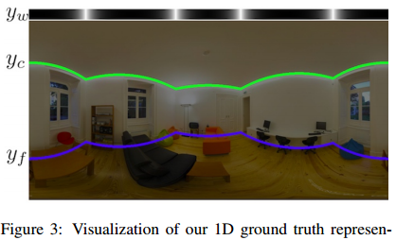
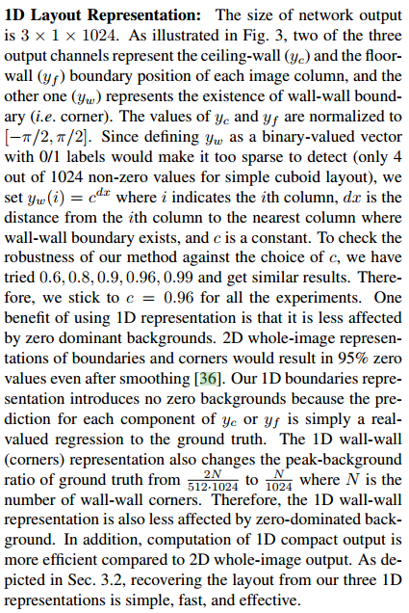
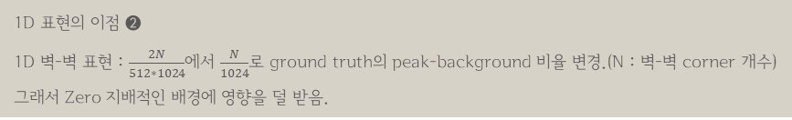
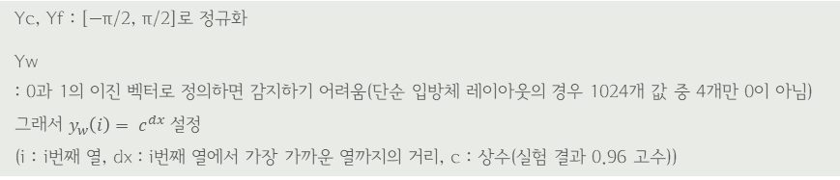
1D Layout Representation
HorizonNet
네트워크 출력 크기 : 3 * 1 * 1024
Fig3
: Yc(천장-벽), Yf(바닥-벽), Yw(벽-벽, corner)
3.1
Yc, Yf : [−π/2, π/2]로 정규화
Yw
: 0과 1의 이진 벡터로 정의하면 감지하기 어려움(단순 입방체 레이아웃의 경우 1024개 값 중 4개만 0이 아님) 그래서 $y_{w}\left(i\right)= c^{dx}$ 설정
(i : i번째 열, dx : i번째 열에서 가장 가까운 열까지의 거리, c : 상수(실험 결과 0.96 고수))
1D 표현의 이점 ❶
zero 지배적인 배경에 영향을 덜 받음. (Yc와 Yf의 각 성분에 대한 예측은 ground truth에 대한 실제 값 회귀이기 때문)
경계와 corner의 2D 표현 : 평활화 후 95%가 zero 값임.
1D 표현의 이점 ❷
1D 벽-벽 표현 : $\frac{2N}{512∗1024}$에서 $\frac{N}{1024}$로 ground truth의 peak-background 비율 변경.(N : 벽-벽 corner 개수)
그래서 Zero 지배적인 배경에 영향을 덜 받음.
1D 표현의 이점 ❸
2D의 출력에 비해 1D의 출력이 연산이 더 빠르고, 간단하며 효율적임

Slide 5
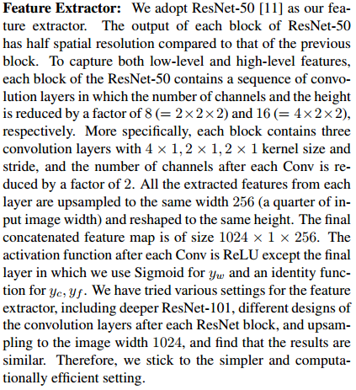
Feature Extractor
동일한 너비
동일한 높이
채널수
높이
HorizonNet
3.1
ResNet-50 참고
https://velog.io/@arittung/ResNet-50
특징 추출기로써 ResNet-50 선택.
ResNet50의 각 block의 출력은 이전 block에 비해 공간 분해능이 절반.
ResNet-50의 각 block에는 채널수가 8(2*2*2)로 감소, 높이는 16(4*2*2)로 감소하는 convolution layer가 포함되어 있음.
Low-level 및 high level의 기능을 모두 캡쳐 하기 위함.
각 block은 3개의 convolution layers를 가짐. 4x2, 2x1, 2x1의 커널 사이즈와 stride 가짐.
각 conv의 채널 수는 1/2로 감소.
동일한 너비 256(입력 이미지 너비의 ¼)로 upsampled 되고, 동일한 높이로 재구성됨.
마지막으로 연결된 기능 지도의 size : 1024 x 1 x 256
ResNet 101 등의 다양한 기능 추출기, 다양한 convolution layer 설계, 1024로 upsampling 하는 등 다양한 설정을 시도했지만 결과는 비슷했음.

Slide 6
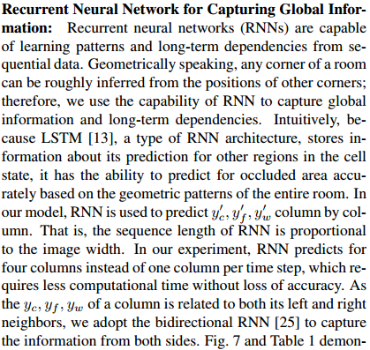
Recurrent Nueral Network for Capturing Global Infor-mation
HorizonNet
RNN 참고
https://velog.io/@arittung/ANN-DNN-CNN-RNN#rnn-recurrent-neural-network
3.1
RNN 사용 이유
: 순차 데이터 로부터 패턴과 장기 의존성 학습 가능.
: 방의 모서리는 다른 모서리의 위치에서 대략적으로 추론 가능

Slide 7
감사합니다.
The End

